Slide 1

Компьютерные технологии
Лекция № 6.
Web-программирование: Django
Часть 1.
Нижний Новгород
2018 г.

Slide 2
Django
Django - это высокоуровневая веб-инфраструктура Python, которая позволяет быстро создавать безопасные и поддерживаемые веб-сайты.
Django (джанго) — бесплатный и свободный фреймворк для веб-приложений, написанный на Python.
Фреймворк — это набор компонентов, которые помогают разрабатывать веб-сайты быстро и просто.
Django используют такие крупные сайты, как Disqus, Instagram, Knight Foundation, MacArthur Foundation, Mozilla, National Geographic, Open Knowledge Foundation, Pinterest и Open Stack.
Notes:
Это каркас, предназначенный для создания динамических веб-сайтов, сетевых приложений, сервисов или ресурсов. Он упрощает разработку и избавляет от необходимости написания рутинного кода. Многие каркасы упрощают доступ к базам данных, разработку интерфейса, и также уменьшают дублирование кода.

Slide 3
Что происходит, когда кто-то запрашивает веб-сайт у сервера?
Когда на сервер приходит запрос, он переадресуется Django, который пытается сообразить, что же конкретно от него просят. Для начала он берет адрес веб-страницы и пробует понять — что же нужно сделать. Эту часть процесса в Django выполняет urlresolver (адрес веб-сайта называется URL — Uniform Resource Locator — Единый указатель ресурсов, так что название urlresolver, resolver == определитель, имеет определенный смысл).
Он берет список шаблонов и пытается сопоставить их с URL. Django сверяет шаблоны сверху вниз и, если что-то совпадает, он переправляет запрос соответствующей функции (которая называется view).

Slide 4
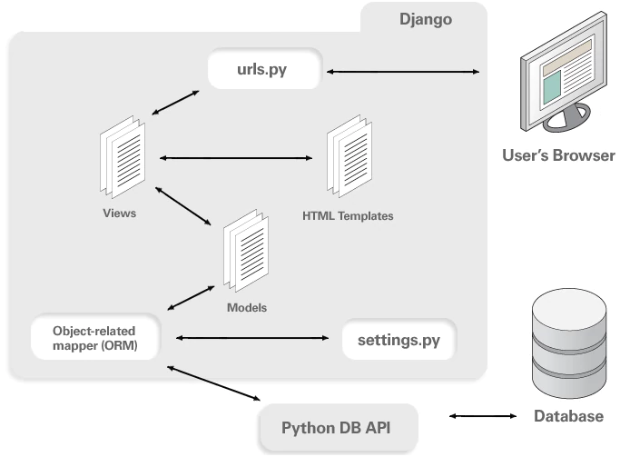
Схема взаимодействия
Notes:
URLs: Хотя можно обрабатывать запросы с каждого URL-адреса с помощью одной функции, гораздо удобнее писать отдельную функцию для обработки каждого ресурса. URL-mapper используется для перенаправления HTTP-запросов в соответствующее представление на основе URL-адреса запроса. URL-mapper также может извлекать данные из URL-адреса в соответствии с заданным шаблоном и передавать их в соответствующую функцию в виде аргументов.
View: Представление (view) - это функция обработчика запросов, которая получает HTTP-запросы и возвращает ответы. View имеет доступ к данным через модели (необходимым для удовлетворения запросов и делегирования ответа в шаблоны).
Models: Модели представляют собой объекты Python, которые определяют структуру данных приложения и предоставляют механизмы для управления (добавления, изменения, удаления) и выполнения запросов в базу данных.
HTML Templates: Template (шаблон) - это текстовый файл определяющий структуру или разметку страницы (например HTML страницы), с полями для подстановки используемыми для представления актуального содержимого. View может динамически создавать HTML страницы, используя HTML шаблоны и заполняя их данными из модели (model). Шаблон может быть использован для определения структуры файлов любых типов, не обязательно HTML.

Slide 5
Django. Элементы.
urls.py URL-mapper используется для перенаправления HTTP-запросов в соответствующее представление на основе URL-адреса запроса. URL-mapper также может извлекать данные из URL-адреса в соответствии с заданным шаблоном и передавать их в соответствующую функцию в виде аргументов.
view: Представление (view) – это функция обработчика запросов, которая получает HTTP-запросы и возвращает ответы. View имеет доступ к данным через модели (необходимым для удовлетворения запросов и делегирования ответа в шаблоны).
Models: Модели представляют собой объекты Python, которые определяют структуру данных приложения и предоставляют механизмы для управления (добавления, изменения, удаления) и выполнения запросов в базу данных.
HTML Templates: Template (шаблон) – это текстовый файл определяющий структуру или разметку страницы (например HTML страницы), с полями для подстановки используемыми для представления актуального содержимого.

Slide 6
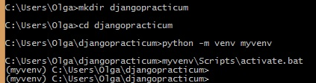
Настрока virtualenv
Virtualenv изолирует зависимости Python/Django для каждого отдельного проекта. Это значит, что изменения одного сайта никогда не затронут другие сайты.
Создадим директорию, например djangopracticum.
Создадим виртуальное окружение под именем myvenv. В общем случаем команда будет выглядеть так:
python3 -m venv myvenv
Запустим виртуальное окружение. (Префикс myvenv сообщит, что virtualenv запущено)

Slide 7
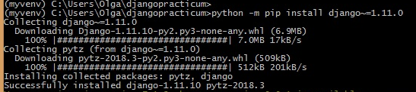
Установка Django
Перед этим необходимо удостовериться, что установлена последняя версия pip.
(myvenv) ~$ pip install --upgrade pip
Затем запускаем команду: pip install django~=1.11.0 , чтобы установить Django.

Slide 8
Установка Git
Git — это «система управления версиями», используемая множеством программистов. Эта программа отслеживает изменения, происходящие с файлами, чтобы впоследствии можно было восстановить состояние кода на нужный момент времени.
Необходимо загрузить Git с официального сайта git-scm.com. На всех этапах установки нажать далее, за исключением одного: на пятом шаге "Adjusting your PATH environment" выбрать "Use Git and optional Unix tools from the Windows Command Prompt" После окончания установки перезапустить командную строку.
Перейдти на GitHub.com и зарегистрировать новый бесплатный аккаунт.

Slide 9
Создание учётной записи на PythonAnywhere
Приложения Django можно развернуть на хостинге PythonAnywhere (облачная платформа, предназначенная преимущественно для запуска приложений Python).
Необходимо создать бесплатный аккаунт уровня "Beginner" на PythonAnywhere: www.pythonanywhere.com
При выборе имени пользователя необходимо учесть, что URL сайта примет вид yourusername.pythonanywhere.com.

Slide 10
Проект на Django
Первый шаг — создать новый проект Django. В сущности, это значит, что мы запустим несколько стандартных скриптов из поставки Django, которые создадут для нас скелет проекта (каталоги и файлы). Названия этих каталогов и файлов очень важны для Django (нельзя переименовывать или перемещать).
(myvenv) C:\Users\Olga\djangopracticum> django-admin.exe startproject mysite .
django-admin.py — это скрипт, который создаст необходимую структуру директорий и файлы.

Slide 11
Изменяем настройки
Внесём изменения в mysite/settings.py:
Установим корректный часовой пояс:
TIME_ZONE = 'Europe/Moscow‘
Изменим язык, отредактировав следующую строку:
LANGUAGE_CODE = 'ru-ru‘
Добавим в настройки информацию о расположении статических файлов (в конеце файла и после переменной STATIC_URL добавим новую — STATIC_ROOT):
STATIC_URL = '/static/'
STATIC_ROOT = os.path.join(BASE_DIR, 'static')
Добавим разрешённый host (имя пользователя на PythonAnywhere):
ALLOWED_HOSTS = ['127.0.0.1', '<твоё_имя_пользователя>.pythonanywhere.com']

Slide 12
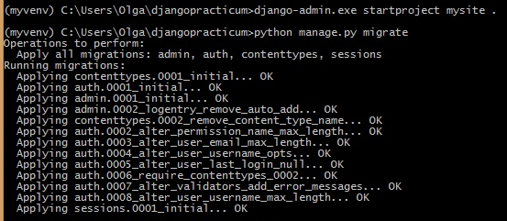
Настройка базы данных
Существует множество различных баз данных, которые могут хранить данные для твоего сайта. Мы будем использовать стандартную — sqlite3.
Чтобы создать базу данных используем (директории, где расположен файл manage.py):
python manage.py migrate

Slide 13
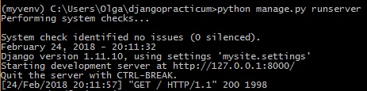
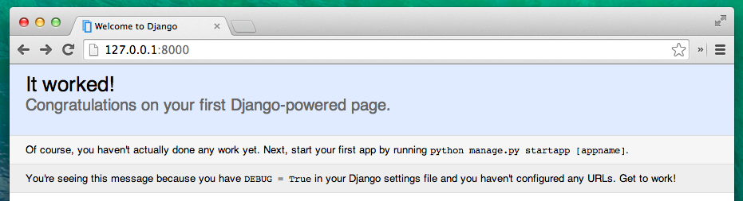
Запуск веб-сервера
Запустим веб-сервер из командной строки:
python manage.py runserver
Теперь нужно проверить, работает ли веб-сайт — открыть браузер и набрать адрес: http://127.0.0.1:8000/

Slide 14
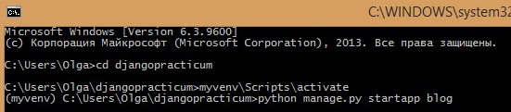
Модели Django
Модель в Django — это объект определённого свойства, он хранится в базе данных (используем SQLite).
Создадим отдельное приложение в нашем проекте, используя python manage.py startapp blog
(Перед этим необходимо запустить виртуальное окружение. )

Slide 15
Модели Django
После того, как приложение создано, нам нужно сообщить Django, что теперь он должен его использовать.
Сделаем это с помощью файла mysite/settings.py.
Нужно найти INSTALLED_APPS и добавить к списку 'blog', прямо перед ]. Конечный результат должен выглядеть следующим образом:
INSTALLED_APPS = [
'django.contrib.admin',
'django.contrib.auth',
'django.contrib.contenttypes',
'django.contrib.sessions',
'django.contrib.messages',
'django.contrib.staticfiles',
'blog',
]

Slide 16
Создание модели записи в блоге
В файле blog/models.py определяем все модели (удалить все и добавить).
from django.db import models
from django.utils import timezone
class Post(models.Model):
author = models.ForeignKey('auth.User', on_delete=models.CASCADE)
title = models.CharField(max_length=200)
text = models.TextField()
created_date = models.DateTimeField(
default=timezone.now)
published_date = models.DateTimeField(
blank=True, null=True)
def publish(self):
self.published_date = timezone.now()
self.save()
def __str__(self):
return self.title

Slide 17
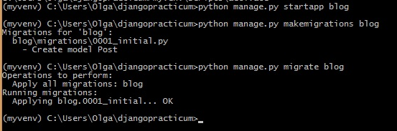
Создаём таблицы моделей в базе данных
Далее добавим модель в базу данных. Сначала мы должны дать Django знать, что сделали изменения в нашей модели.
python manage.py makemigrations blog
(команда создаст файл с миграцией для базы данных)
python manage.py migrate blog

Slide 18
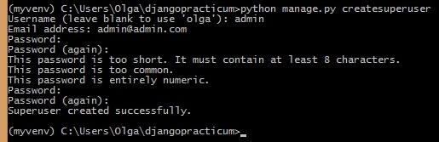
Администрирование Django
Чтобы добавлять, редактировать и удалять записи используем панель управления администратора Django. Импортируем и регистрируем модель Post: Откроем файл blog/admin.py и заменим его содержимое на (далее можно зайти на http://127.0.0.1:8000/admin/):
from django.contrib import admin
from .models import Post
admin.site.register(Post)
Далее необходимо создать супер пользователя:
python manage.py createsuperuser

Slide 19
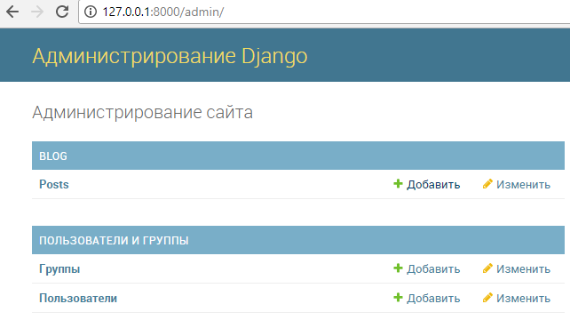
Администрирование Django
Вернемся в браузер и войдем в систему при помощи имени пользователя и пароля для супер пользователя (попадаем в панель управления Django).
Необходимо создать несколько постов с различной датой публикации.

Slide 20
Развертывание
Это процесс публикации приложения в сети (до настоящего момента сайт был доступен только для локального просмотра).
Будем использовать GitHub – сервис хостинга кода и PythonAnywhere в качестве сервера.
Общая последовательность действий при работе с Git:
На локальной станции:
git status (проверяем есть ли изменения)
git add --all . (добавляем изменения в текущую ветку)
git commit (сохраняем изменения)
git push (отправляем изменения на сервер)
На сервере:
1. git pull (забираем изменения с GitHub)

Slide 21
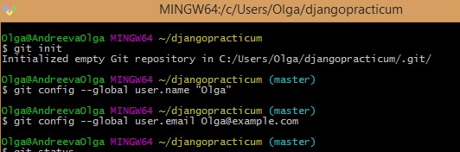
Развертывание
Создаём Git-репозиторий (только один раз за проект)
Git отслеживает изменения определенного набора файлов, который называется репозиторием. Из директории проекта выполняем:
$ git init
$ git config --global user.name "Your Name"
$ git config --global user.email you@example.com

Slide 22
Развертывание
Git будет отслеживать изменения всех файлов и каталогов в заданной директории, однако некоторые из них нам лучше игнорировать. Для этого нужно создать файл .gitignore в корневом каталоге репозитория. Открываем редактор и создаем новый файл со следующим содержанием:
*.pyc
*~
__pycache__
myvenv
db.sqlite3
/static
.DS_Store
Сохраняем его как .gitignore в корневом каталоге.

Slide 23
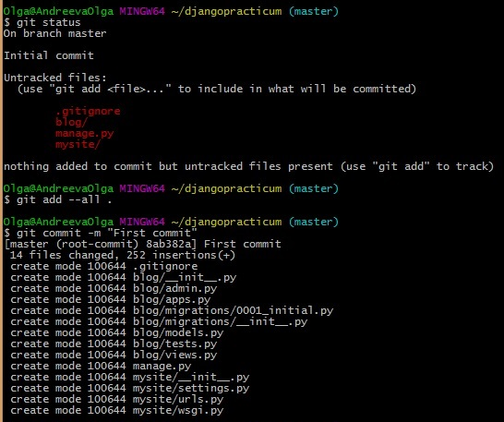
Развертывание
Далее выполняем команды git status, git add --all . и git commit -m "first commit"

Slide 24
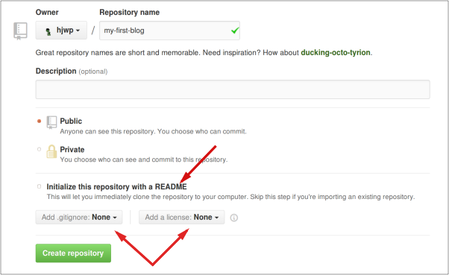
Развертывание. Загружаем код в репозиторий GitHub
На GitHub создаем новый репозиторий "my-first-blog". Не выбираем опцию "initialise with a README", не создаем файл .gitignore и оставляем лицензию None.

Slide 25
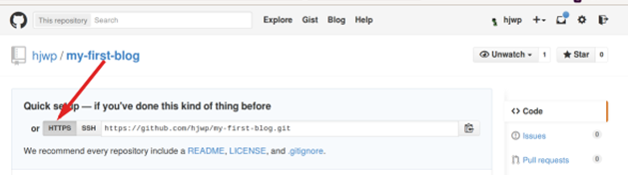
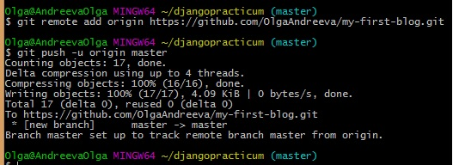
Развертывание. Загружаем код в репозиторий GitHub
На следующем экране выбираем вариант "HTTPS" и скопируем ссылку:
Далее связываем локальный репозиторий с репозиторием на GitHub: $ git remote add origin https://github.com/<your-github-username>/my-first-blog.git $ git push -u origin master

Slide 26
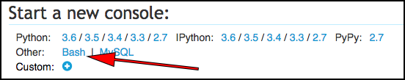
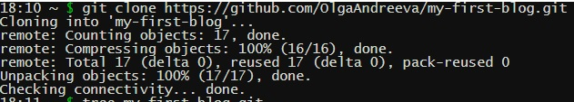
Настройка блога на PythonAnywhere. Загружаем код на PythonAnywhere.
После регистрации на PythonAnywhere на странице «Consoles» выбераем опцию старта консоли «Bash» — это версия консоли PythonAnywhere, аналогичная локальному терминалу.
Загружаем код из GitHub на PythonAnywhere, создав «клон» репозитория. Введим команду в консоли на PythonAnywhere:
$ git clone https://github.com/<your-github-username>/my-first-blog.git

Slide 27
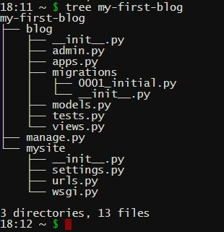
Настройка блога на PythonAnywhere. Загружаем код на PythonAnywhere.
Команда загружает копию кода с GitHub на PythonAnywhere. Проверяем это, набрав tree my-first-blog:

Slide 28
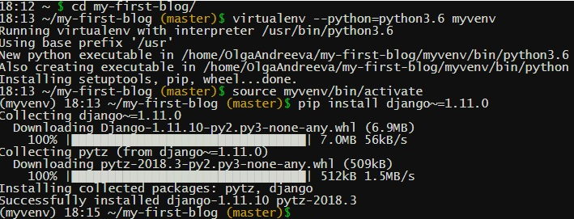
Создаём виртуальное окружение на PythonAnywhere
По аналогии с локальной версией создаем виртуальное окружение на PythonAnywhere:

Slide 29
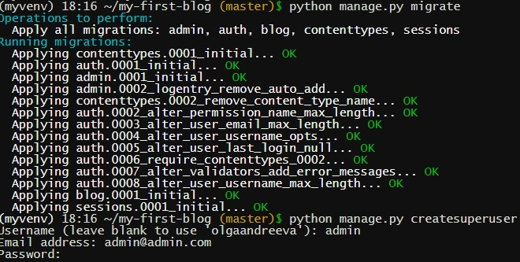
Создаём базу данных на PythonAnywhere
Одно отличие локального компьютера и сервера — они используют разные базы данных. Таким образом, пользовательские аккаунты и записи в блоге на сервере и локальном компьютере могут отличаться друг от друга. Необходимо инициализировать базу данных— с помощью команд migrate и createsuperuser:

Slide 30
Публикация нашего блога как веб-приложения
Возвращаемся в панель управления PythonAnywhere, нажав на лого в верхнем левом углу, затем переключаемся на вкладку Web и нажимаем кнопку Add a new web app. После подтверждения доменного имени выбераем Manual configuration (не «Django»!) в диалоговом окне. Затем выбираем Python 3.6 и завершаем работу мастера.

Slide 31
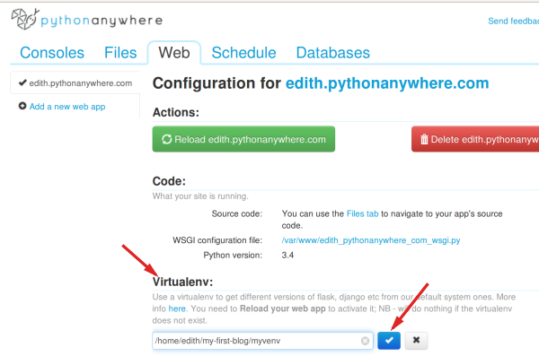
Настройка виртуального окружения
На странице настройки приложения в секции "Virtualenv" кликаем по красному тексту "Enter the path to a virtualenv" и набираем /home/<your-username>/my-first-blog/myvenv/. Нажимаем на синий прямоугольник с галочкой, чтобы сохранить изменения, прежде чем двигаться дальше.

Slide 32
Настройка файла WSGI
Django использует протокол WSGI, стандартный протокол для обслуживания веб-сайтов, использующих Python, который поддерживается PythonAnywhere. Используя файл настроек WSGI, мы позволим PythonAnywhere распознать наш Django блог.
Кликаем по ссылке "WSGI configuration file" (в секции «Code» наверху страницы — она будет выглядеть следующим образом: /var/www/<your-username>_pythonanywhere_com_wsgi.py)
Удаляем все содержимое и заменяем его на:

Slide 33
Настройка файла WSGI
import os
import sys
path = os.path.expanduser('~/my-first-blog')
if path not in sys.path:
sys.path.append(path)
os.environ['DJANGO_SETTINGS_MODULE'] = 'mysite.settings'
from django.core.wsgi import get_wsgi_application
from django.contrib.staticfiles.handlers import StaticFilesHandler
application = StaticFilesHandler(get_wsgi_application())
Задача данного файла — сказать PythonAnywhere, где находится наше веб-приложение и как называется файл настроек Django.
StaticFilesHandler нужен для обработки наших CSS. Она происходит автоматически во время разработки при запуске runserver.
Нажмаем Save и переключаемся на вкладку Web.

Slide 34
Советы по отладке
Если появились ошибки при попытке посетить сайт, для получения отладочной информации необходимо просмотреть журнал ошибок.
Это могут быть:
Пропуск одного из шагов в консоли: создание virtualenv, её активация, установка Django в виртуальное окружение, инициализация базы данных.
Ошибка в пути к virtualenv — рядом должно появиться небольшое предупреждение, если PythonAnywhere не может найти виртуальное окружение по указанному адресу.
Ошибка в файле настроек WSGI —правильно указан путь к директории my-first-blog?
Выбрана одна и та же версия Python для virtualenv и для веб-приложения? Обе должны быть 3.6.
Также можно посмотреть общие советы по отладке на вики PythonAnywhere: https://help.pythonanywhere.com/pages/DebuggingImportError

